Slide 1
সকলকে স্বাগতম

Slide 2
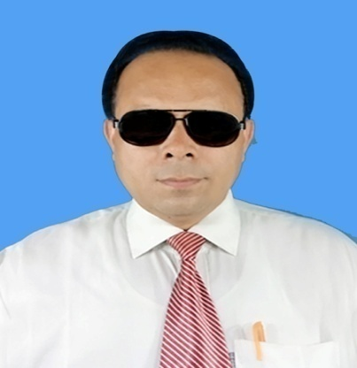
শিক্ষকপরিচিতি
বিনয় কুমার বিশ্বাস
সহকারী শিক্ষক
কোলা সদর উদ্দিন উচ্চ বিদ্যালয়
রাজবাড়ী সদর ,রাজবাড়ী ।
মোবাঃ ০১৭১৭৭৫৪৮০৭

Slide 3
পাঠ পরিচিতি
শ্রেণীঃ৯ম ও১০ম
বিষয়ঃ ফিন্যান্স ও ব্যাংকিং
অধ্যায়ঃ ৮ম
সময়ঃ ৪৫ মিনিট
তারিখঃ ০৯-০২-২০২০ইং

Slide 4
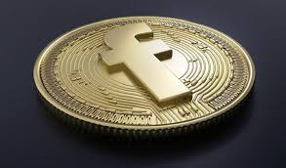
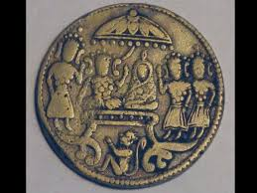
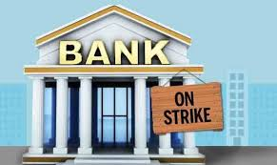
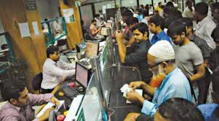
এসো আমরা কিছু ছবি দেখি

Slide 5
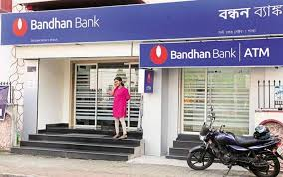
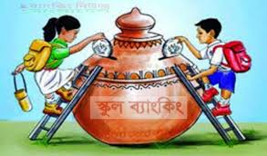
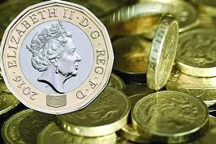
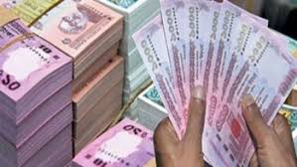
এসো আমরা আরো কিছু ছবি দেখি

Slide 6
আজকের পাঠ
“মুদ্রা ,ব্যাংক ও ব্যাকিং”

Slide 7
শিখনফল
1. দ্রব্য বিনিময় প্রথা কি ? বলতে
পারবে ?
2. মুদ্রা কী বলতে পারবে ?
3. ব্যাংক কী বলতে পারবে ?
4. ব্যাংকিং কী তা আলোচনা করতে পারবে।

Slide 8
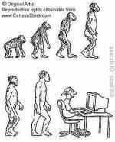
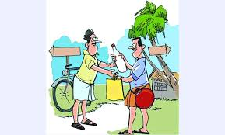
মানব সৃষ্টি ও সভ্যতা বিবর্তনের সাথে সাথে মানুষের প্রয়োজন , কর্মকান্ড এবং সামাজিক বন্ধনের পরিচিতি প্রসার লাভ করতে থাকে ।প্রথমে মানুষের চাহিদা ছিল খুব সীমিত এবং পরস্পরের তার প্রয়োজনের অতিরিক্ত দ্রব্যাদি বিনিময়ের মাধ্যমে নিজের চাহিদা নির্বাহ করতো । দ্রব্যের বিনিময় দ্রব্য এই প্রথাটি বিনিময় প্রথা (BARTER SYSTEM)

Slide 9
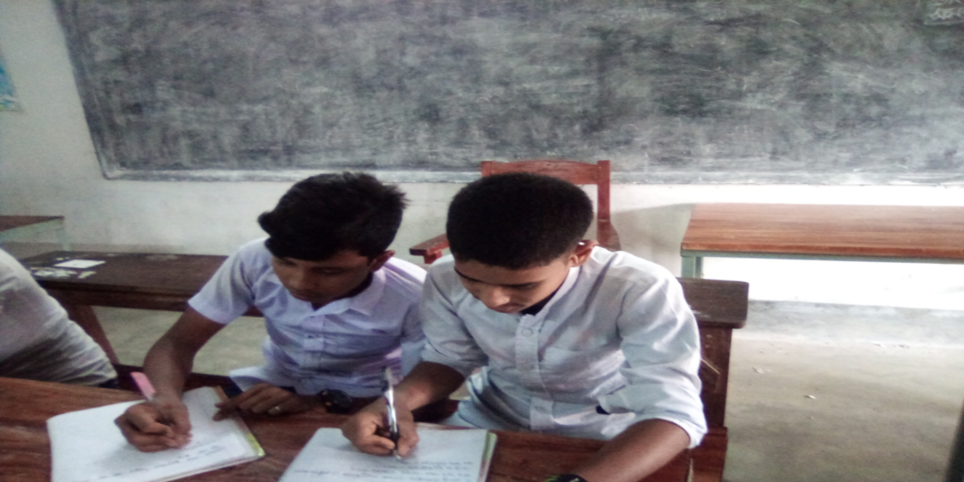
জোড়ায় কাজ
প্রশ্নঃ ব্যাংক কাকে বলে ? তা লিখ ।

Slide 10
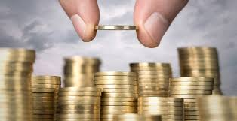
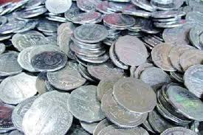
কার্য্যকারিতার ভিত্তিতে মুদ্রা বলতে আমরা বুঝি ,মুদ্রা একটি বিনিময় মাধ্যম , যা সবার নিকট গ্রহনীয় এবংযা মুল্যের পরিমাপক ও সঞ্চয়ের বাহন হিসাবে কাজ করে

Slide 11
ব্যাংক
মধ্যযুগীয় অর্থনীতির ইতিহাসে যুক্তি দেখা যায় ইতালির Lombardy street-এ একশ্রেণীর লোক একটি লম্বা টুল বা বেঞ্চে অর্থ জমা রাখা এবং অর্থ ধার দেওয়ার ব্যবসা পরিচালনা করতো , যা ইউরোপ এবং ল্যাটিন আমেরিকায়ও একইভাবে পরিচালিত হত । তাই ব্যাংক শব্দটির ল্যাটিন উৎপত্তির পেছনে বেশী সমর্থন দেখতে পাওয়া যায় ।
ব্যাংকের সংজ্ঞা বলতে গেলে আমরা বলতে পারি , ‘এটি একটি আর্থিক প্রতিষ্ঠান , যা জনগনের কাছ থেকে সুদের বিনিময়ে আমানত গ্রহন করে এবং চাহিবামাত্র অথবা নির্দিষ্ট সময়ান্তে সঞ্চয়কারীর কাছে ফেরত দিতে বাধ্য থাকে ।’

Slide 12
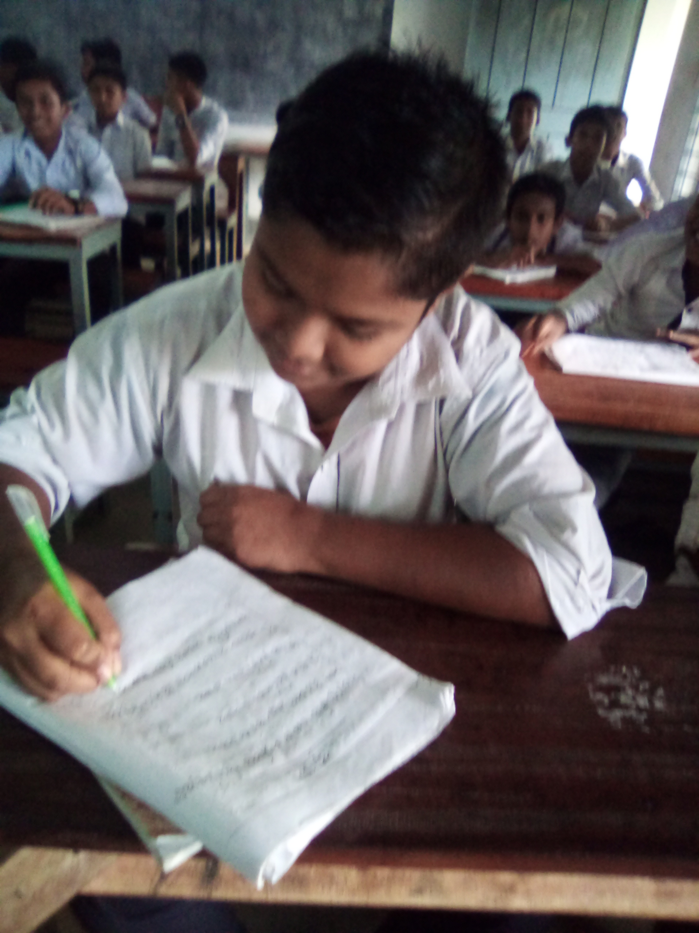
একক কাজ
প্রশ্নঃ বিনিময় প্রথা কী ? তা লিখ ।

Slide 13
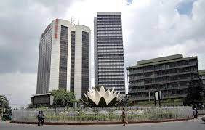
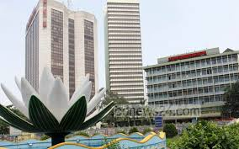
ব্যাংক শব্দের উৎপত্তি সম্পর্কে সুনির্দিষ্ট ইতিহাস খুঁজে পাওয়া কঠন । ব্যাংক শব্দটির আভিধানিক অর্থ কোনো বস্তুবিশেষের স্তুপ , কোযাগার , লম্বা টেবিল হিসেবেও এই শব্দের বস্তৃতিআছে । কোন কোন অর্থ নীতিবিদ এর মতে , প্রাচীন ল্যাটিন শব্দ Bankco,Bangk ,Banque প্রভৃতি শব্দ থেকেই bank শব্দটির উৎপত্তি হয়েছে । এই মতে অনুযারীদের যুক্তি অনুযায়ী ব্যাংক শব্দের ল্যাটিন অর্থ বেঞ্চ অথবা বসবার জন্য ব্যবহ্রত লম্বা টেবিল , যার সম্পর্কে ইতিহাসের পাতায় সমর্থন পাওয়া যায় ।

Slide 14
ব্যাংকিং
আক্সফোর্ড ডিকশনারির মতে , ব্যাংক হচ্ছে , অর্থ জমা, তোলা এবং ঋন দেয়ার একটি নিরাপদ প্রতিষ্ঠান ।
ব্যাংকের প্রধান কার্যাবলী গুলো নিম্নরুপঃ-
১. আমানত গ্রহন
২. ঋনদান
৩. বাট্টাকরণ ও বিনিময় বিলে স্বীকৃতি
৪. বৈদেশিক বানিজ্যে অর্থায়ন ও প্রত্যয়ন
৫. অর্থ স্থানান্তর
৬. মূল্যবান দলিল / বস্তুনিরাপত্তার সাথে সংরক্ষণের ব্যাবস্থা
৭. সম্পদ ব্যবস্থাপনা ও অর্থবিষয়ক উপদেশ দেওয়া

Slide 15
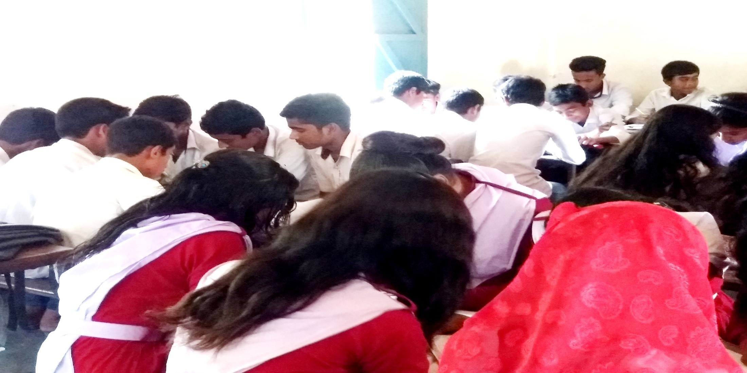
দলগত কাজ
প্রশ্নঃ ব্যাংকের কার্যাবলীগুলো সংক্ষেপে লিখ ?

Slide 16
মূল্যায়ন-০১
প্রশ্নঃ-০১ কাকে ব্যাংক ব্যবস্থার জননী বলা হয় ?
ক কড়ি খ মূদ্রা
গ ব্যবস্থাপনা ঘ বিনিময় কর্মকান্ড
প্রশ্নঃ-০২ বাংলাদেশে ইসলামী ব্যাংক কয় টি ?
ক ৪ টি খ ৫টি
গ ৭টি ঘ ৯ টি

Slide 17
মূল্যায়ন -০২
প্রশ্নঃ-০৩ মুদ্রা বলতে কী বুঝি-
i এটি বিনিময়ের মাধ্যম
ii ইহা সকলের নিকট গ্রহনীয়
iii এটি সঞ্চয়ের বাহন
নীচের কোনটি সঠিক
ক. i
খ. i ও iii
গ. ii ও iii
ঘ. i , ii ও iii

Slide 18
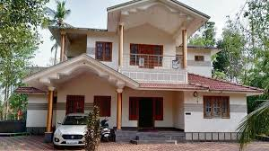
বাড়ীর কাজ -০১

Slide 19
বাড়ীর কাজ -০২
মিঃ মারুফ একটি ব্যাংকের এমডি । তাঁর ব্যাংক আমানত গ্রহন এবং ঋন প্রদানের পাশাপাশি নানা সমাজসেবা মূলক কাজ করছে। ব্যাংকটি প্রথাগত পদ্ধতির বাইরে মফস্বল এলাকায় ব্যাংকের নুতন শাখা গুলছে । ব্যাংকটি নুতন হওয়ায় তিনি তাঁর কর্মীদের গ্রাহকের আস্থা অর্জনে বিশেষ নজর রাখতে পরামর্শ দিয়েছেন ।

Slide 20
বাড়ীর কাজ -০৩
ক. ব্যাংকিং কী?
খ. ঋন ব্যাংকিং ব্যবসায়ের কোন নীতির অন্তর্ভুক্ত ? ব্যাখ্যা কর ।
গ. মফস্বল অঞ্চলে ব্যাংকের শাখা খোলার ব্যাংকিং উদ্দেশ্য এবং অর্থনীতিতে এর প্রভাব ব্যাখ্যা কর ।
ঘ. ‘আস্থা ও বিশ্বাস ব্যাংকিং ব্যবসায়ে উন্নতির প্রধান নিয়ামক’ –উদ্দীপকের আলোকে উক্তিটি মূল্যায়ন কর ।

Slide 21
সকলকে ধন্যবাদ

